Slide 1



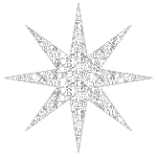
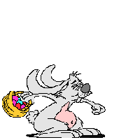


Имя существительное
Повторение и обобщение
изученного материала
В 5 классе.

Slide 2


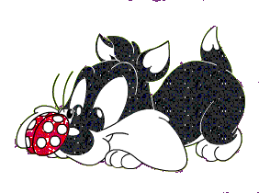
Цели и задачи урока:
Обобщить и систематизировать имеющиеся у детей знания об имени существительном как части речи, закрепить знания о категории рода и числа;
Способствовать развитию у школьников речи, мышления и памяти; слуховой грамотности;
Воспитывать интерес к русскому языку, к его устному народному творчеству;
Создать атмосферу сказочности, развивать дух соревнования, способствовать эстетическому воспитанию детей.

Slide 3



Цель проведения:
проверить знания уч-ся по русскому языку; прививать интерес к изучению родного языка;
способствовать активизации мыслительной деятельности уч-ся; развивать интеллект, внимание, память воображение;
создать условия для воспитания любви к родному языку; воспитание чувства товарищества, взаимопомощи, ответственности.

Slide 4



Подберите синонимы, антонимы
к прилагательным:
свежий журнал
свежее белье
свежий вечер
свежие обои

Slide 5

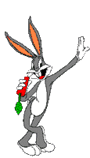
Объясните, что значат выражения
приведенные ниже. Почему можно
так говорить?
Металл в людях: стальная воля
железная энергия, золотое сердце
медный лоб, свинцовые слезы.

Slide 6



Сколько у семи ослов ушей и хвостов?
Он же ребенок! Тише ребята!
Ел старик хлеб с ухой.
Укажите, сколько раз встречается звук т в предложении: Документ подписан директором.
Как можно превратить слово мел - в темное мелкое место, угол – в топливо, шест – в число?
Сколько звуков в словах июль, пою?
Сколько раз встречаем звук з в предложении: Зина обратилась с просьбой к Лизе.
Назовите слова, в которых звук обозначался бы двумя буквами, а буква звуками.
Что надо сделать со звуком в слове кость, чтобы оно стало обозначать желанного в доме человека?

Slide 7


У вас на столах лежат карточки. Ваша задача собрать их за 1 минуту и получить 2 пословицы.

Slide 8

Пословицы:
«Без труда не выловишь и рыбку из пруда».
«не имей 100 рублей,
а имей 100 друзей».

Slide 9

Черный ящик
В черном ящике лежит то, что индейцы майа называли чикле.
Они делали это из тягучего вкусного сока дерева сапподила. Одни это очень любят, а друние – терпеть не могут. А в Сингапуре продажа этого даже запрешена, и это отпускается только по рецепту врача.
В конце XlX века один американский коммерсант Вильям Ригли провел рекламную акцию. Он давал это бесплатно при покупке мыла и муки. И вскоре это стало популярней, чем основной продукт. С тех пор коммерсант перешел на производство только этого.

Slide 10
Вопрос:
Что в черном ящике?

Slide 11

(Жевательная резинка)

Slide 12
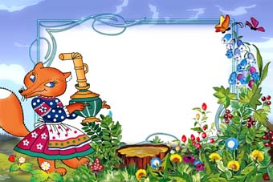

Супер-блиц
Каждая команда выбирает игрока, и тот за одну минуту отвечает на серию вопросов.

Slide 13

1.Какой мультипликационный герой говорит:“Ребята, давайте жить дружно”?
2.У кого есть шапка без головы, нога без сапога?
3.На сколько частей разделён отрезок, если на нём три точки?
4.Какого цвета козлик, живший у бабушки?
5.Сколько штук в дюжине?
6.Назовите столицу России.
7.Чем кончается всё?
8.Кто спит головой вниз?
9.Пингвин – птица или зверь?
10.Место, куда попал думающий индюк?
11.Двуногое жилище Бабы Яги.
12.Кто придумал Карлсона?
13.Кто автор книги “Приключения Тома14.Сойера?
14.На каком языке говорят в Лондоне?
15.9 x 8
16.Какое зодиакальное созвездие идёт после Водолея?
Отвечает представитель первой команды:

Slide 14

А теперь отвечает представитель другой команды
1.Назовите столицу Англии.
2.Какое лекарство принял кот Леопольд, чтобы стать злым.
3.Чёртова дюжина – это сколько?
4.Как называется деревня, куда приехал дядя Фёдор с Матроскиным?
5.Кто из сказочных героев летал в ступе?
6.Лучший друг крокодила Гены.
7.Какое зодиакальное созвездие начинает календарный год?
8.Какое сейчас тысячелетие на дворе?
9.Кто автор сказки про Чипполино?
10.Какой рукой лучше мешать чай?
11.35 июля – это когда?
12.Когда температура тела воробья ниже: летом или зимой?
13.Сколько ног у паука?
14.На что похожа половина яблока?
15.Назовите столицу Франции?
16.Кто такая Матильда в мультфильме о Малыше и Карлосоне?

Slide 15

Докажите, что слова разобраны по составу верно:
1)стекло (стекл – корень, о – окончание)
стекло (с-приставка, тек – корень, л- суффикс, о – окончание)
2)осиной (осин – корень, ой – окончание)
осиной (ос – корень, ин – суффикс, ой – окончание)
3) допили (до- приставка, пил – корень, и – окончание)
д1)стекло (стекл – корень, о – окончание)
стекло (с-приставка, тек – корень, л- суффикс, о – окончание)
2)осиной (осин – корень, ой – окончание)
осиной (ос – корень, ин – суффикс, ой – окончание)
3) допили (до- приставка, пил – корень, и – окончание)
допили (до- приставка, пи - корень, л- суффикс, и – окончание)
опили (до- приставка, пи - корень, л- суффикс, и – окончание)

Slide 16

Определите род данных существительных:
I команда
Берёза, колобок, лиса, волк,
заяц, старик, озеро, морковь.
II команда
Липа, ёжик, старушка, медведь,
подоконник, поле, лес, песня.

Slide 17

Найдите вторую половину пословицы или поговорки:
Встречают по одёжке,
Мир освещается солнцем,
Делу время,
Грамоте учиться
Языком не спеши,
Любишь кататься -
а человек – знанием.
всегда пригодится.
а делами не смеши.
а потехе час.
провожают по уму.
люби и саночки возить.

Slide 18

I
Переведите на чувашский язык:
I команда
сосновый лес – сосновые леса белое облако – белые облака зелёная поляна – зеленые поляны
II команда
большой город – большие города
вкусное яблоко – вкусные яблоки
глубокая река – глубокие реки.

Slide 19


Вспомните правило и укажите
пропущенные буквы
Ц...плёнок в ц...рке выступал,
Играл он на ц...мбалах,
На мотоц...кле разъезжал,
И ц...фры знал немало.
Он из ц...линдра доставал
Морковь и огурц...
И только одного не знал,
Где И, а где же Ы?

Slide 20

Вставьте, где необходимо,
Непроизносимые согласные.
лес…ный отзыв,
чес…ный ответ,
редкос…ный экспонат,
час…ное лицо,
сверс…ники сына,
безвкус…ная пища,
словес…ное искусство,
трос…никовые заросли,
блес…нуть знаниями,
ровес…ник дочери

Slide 21



В этих словах потерялись Ъ и Ь.
Распределите слова на 2 группы:
С ъ и с Ь:
пас…янс,
с…емка ,
тер…ер,
интерв…ю,
бул…он,
бар…ер,
об…ятия,
в…едливость,
в…юн,
кур…ер

Slide 22
Укажите пропущенные буквы:
прож…вать хлеб,
ув…дать от жары,
сл…пить глаза,
укр…щать животных,
разр…дить всходы,
вып…лить из пушки,
пр…дут шерсть,
деревенский ст…рожил,
отв…рить окно,
посв…тил стихи.

Slide 23
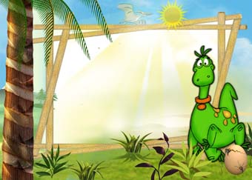
Найдите речевые ошибки
и
запишите исправленный вариант:
- Папа привез мне из Риги памятный сувенир.
- Андрей – человек удачный.
- На вечере вас ожидает немало неожиданностей и сюрпризов.
- Я пишу работу по народному фольклору.
- Повторите снова ваше предложение

Slide 24
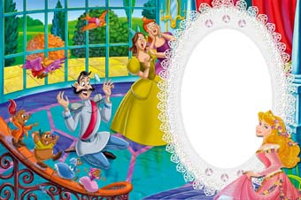
Найдите «лишнее»:
1.стеклянная ваза, длинная дорога, думать о лете
2.передать письмо, он заметил, разбудил его

Slide 25

Укажите номера
нераспространенных предложений:
1.Мальчики и девочки разговаривали и смеялись.
2.Море весело плескалось.
3.Москва – это столица.
4.Давно угомонился и замолк птичий гомон.
5.Маша, беги!

Slide 26


Вставьте подходящие по смыслу
антонимы:
Палитра красок человеческих характеров не имеет границ. Есть люди добрые и …………., храбрые и ……………, умные и ……………………, красивые и ……………….., здоровые и ……………….., веселые и ……………………, старые и …………………….., прямые и ……………………., откровенные и…………………………. .

Slide 27

Укажите те слова, где –ов является
окончанием:
Много кудрявых голов, нет коров, у березовых стволов, не забили сегодня голов, у деревянных столов, много хороших слов.

Slide 28

Различаются ли по составу
Слова? Обозначьте их морфемный состав.
Стекло (глагол) и стекло (сущ.)

Slide 29

Вспомните стихотворение «Бородино»
М.Ю. лермонтова…
Б - - - К (стоянка войска под открытым небом)
К - - - Р (высокий круглый военный головной убор)
Л - - - Т (станок, на котором укрепляется ствол орудия)
Р - - - Т (полевое укрепление)
Х - - Т (удалой, смелый человек)

Slide 30

Ответы:
бивак, кивер, лафет, редут, хват

Slide 31

Соберите пословицы:
- Сколько волка ни корми -
- Любишь брать,
- С кем поведешься,
- Что посеешь,
- Близок локоть,
- Всяк свою работу делай,
- За двумя зайцами погонишься,
да не укусишь.
люби отдавать.
то и пожнешь.
все равно в лес смотрит.
на другого не кивай.
ни одного не поймаешь.
от того и наберешься.

Slide 32

Затонувший остров.
-На нашем острове чувствуется дыхание истории. Многие слова и выражения пришли к нам из древности, а мы даже не догадываемся об этом. Давайте вместе отправимся к истокам слова и заглянем в этимологический словарь.
- Из него мы узнали, что написание слова свидетель через букву «И» является, оказывается, исторической ошибкой. Того, кто что-то ведал, т.е. знал, называли свЕдетелем. В настоящее время эта связь между словами утрачена, и мы уверены, что свИдетель – это тот, кто видел.
1. Как доказать, что правильным написанием должно быть сваТьба, а не сваДьба?

Slide 33
Попробуйте объяснить значение
фразеологизмов:
ахиллесова пята
сизифов труд
вавилонское столпотворение

Slide 34
Придумайте как можно больше
слов с элементом «аква».

Slide 35

В русском языке много заимствований
Из старославянского языка.
Подберите слова- синонимы из
Современного русского языка.
Очи – Ланиты –
Уста – Перст –
Вея – Чело –
Длань – Десница –

Slide 36
Как назвать жителей городов
Москва, Петербург, Архангельск?
Заполните таблицу по образцу:
Город | Житель | Жительница | Жители
Новгород | новгородец | новгородка | новгородцы

